Slide 1

Día, Fecha: | Martes, 30/07/2024
Hora de inicio: | 17:20
Inteligencia Artificial 1 Sección A
Erick Eden Sandoval Ramirez

Slide 2
Historia
1854. Una lógica matemática
El matemático George Boole argumenta por primera vez en la historia que el razonamiento lógico podría sistematizarse de la misma manera que se resuelve un sistema de ecuaciones.

Slide 3
1921. La idea de un robot
Es en este año que el escritor Karek Apek acuña el término “robot” en su obra de teatro R.U.R. Su etimología proviene de la palabra robota, que en muchas lenguas eslavas significa “trabajo duro”.

Slide 4
1936. El concepto de algoritmo
El considerado padre de la computación moderna Alan Turing, publica su este año su artículo sobre los números computables en el que introduce el concepto de algoritmo
y sienta las bases de la informática.

Slide 5
1941. Z3
Konrad Zuse crea Z3, la primera computadora programable y completamente automática. Se considera el primer ordenador de la historia moderna.

Slide 6
1941. Las leyes de la robótica
Las leyes de la robótica, las cuales se supone que todo robot debería cumplir, nacieron del relato de unos de los escritores de ciencia ficción más prolíficos y famosos de todos los tiempos, Isaac Asimov. Concretamente en el cuento titulado "Círculo vicioso" Estas leyes son 3 y establecen que:
1. Un robot no hará daño a un ser humano o, por inacción, permitirá que un ser humano sufra daño.
2. Un robot debe cumplir las órdenes dadas por los seres humanos, a excepción de aquellas que entrasen en conflicto con la primera ley.
3. Un robot debe proteger su propia existencia en la medida en que esta protección no entre en conflicto con la primera o con la segunda ley

Slide 7
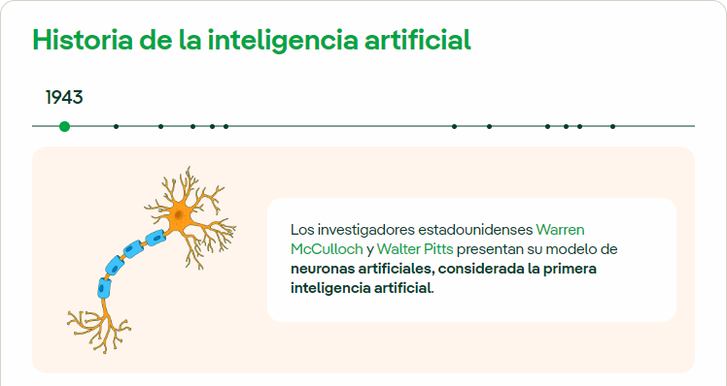

Slide 8
1950 ¿Cómo diferenciar a una máquina de un ser humano?
Alan Turing propone en su ensayo titulado Computing Machinery and Intelligence el que sería conocido como el Test de Turing, una prueba de comunicación verbal hombre máquina que evalúa la capacidad de las segundas de hacerse pasar por humanos.

Slide 9
1956. Nace el término Inteligencia artificial
El informático John McCarthy acuña por primera vez el término Inteligencia Artificial durante la conferencia de Darmouth de 1956, considerada el germen de la disciplina.

Slide 10
1966 - ELIZA da voz a las computadoras
ELIZA, desarrollada en el MIT por Joseph Weizenbaum, fue quizás el primer chatbot del mundo. Fue el primer programa en incorporar el procesamiento del lenguaje natural humano cuyo objetivo es enseñar a las computadoras a comunicarse con nosotros en nuestro lenguaje, en lugar de requerir una programación en código .

Slide 11
1969. Perceptrones
Marvin Misnky el cofundador del MIT escribe Perceptrones el trabajo fundamental del análisis de las redes neuronales artificiales.

Slide 12
1979. El vehículo de Stanforf
Este vehículo, uno de los primeros vehículos autónomos de la historia se convirtió en el primero de recorrer con éxito un espacio ocupado por obstáculos de forma autónoma.

Slide 13
1996. Deep Blue
La supercomputadora Deep Blue, creada por IBM, vence al campeón del mundo de ajedrez Gary Kasparov.

Slide 14
2005 . Máquinas más inteligentes que los hombres.
Usando la Ley de Moore, Raymond Kurzweil predijo que las máquinas alcanzarán un nivel de inteligencia humano en 2029, y que de seguir para el año 2045 habrán superado la inteligencia de nuestra civilización en un billón de veces.

Slide 15
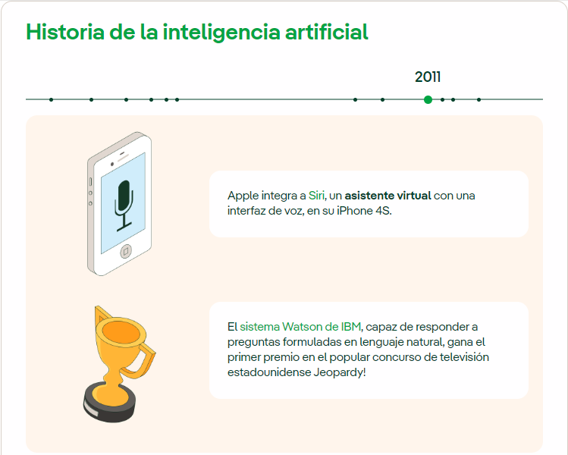

Slide 16
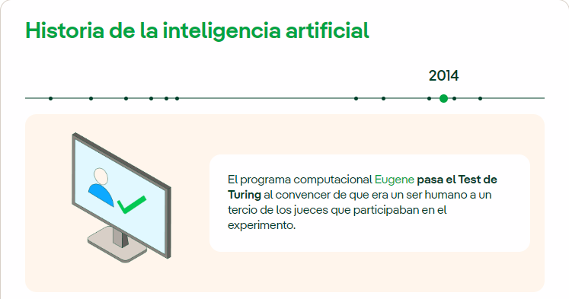

Slide 17
